Slide 1





Toán
Măng Non
MNT

Slide 2

KHỞI ĐỘNG
Măng Non
MNT

Slide 3

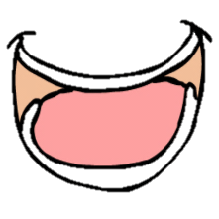


Đố các bạn phát hiện ra điều kì lạ ở đồng hồ?
12
11
1
10
2
9
3
8
4
7
5
6

Slide 4
YÊU CẦU CẦN ĐẠT
- Nhận biết được đơn vị đo góc: độ (°), thước đo góc và cách đo góc.
- Sử dụng được thước đo góc để đo các góc: 60°, 90°, 120°, 180°.

Slide 5
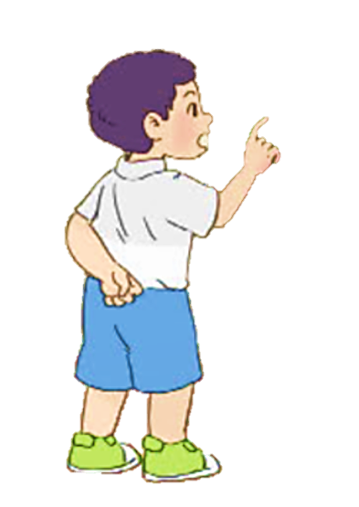
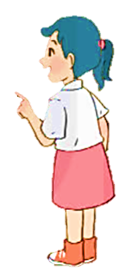

Tớ thấy góc đỉnh O; cạnh OA, OB bé hơn góc đỉnh P; cạnh PM, PN,
Tớ thấy hai góc này bằng nhau.
M
A
Phải dùng thước đo góc để đo mỗi góc bằng bao nhiêu độ rồi mới so sánh thì mới biết được!
O
B
P
N
MNT

Slide 6
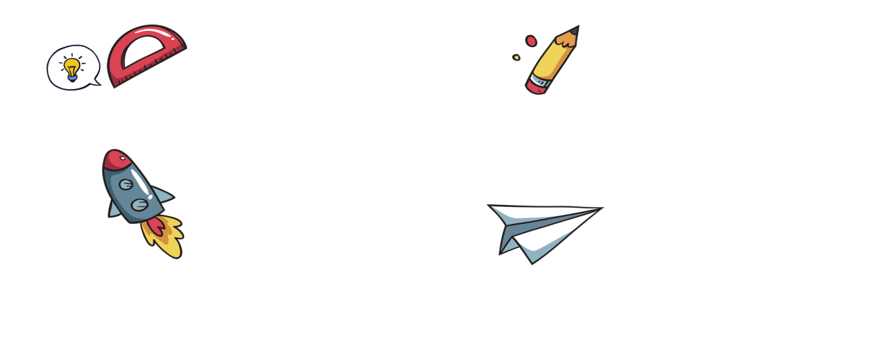





Góc đỉnh O; cạnh OA, OB bằng ba mươi độ. Ba mươi độ viết là ${30}^{°}$

Slide 7
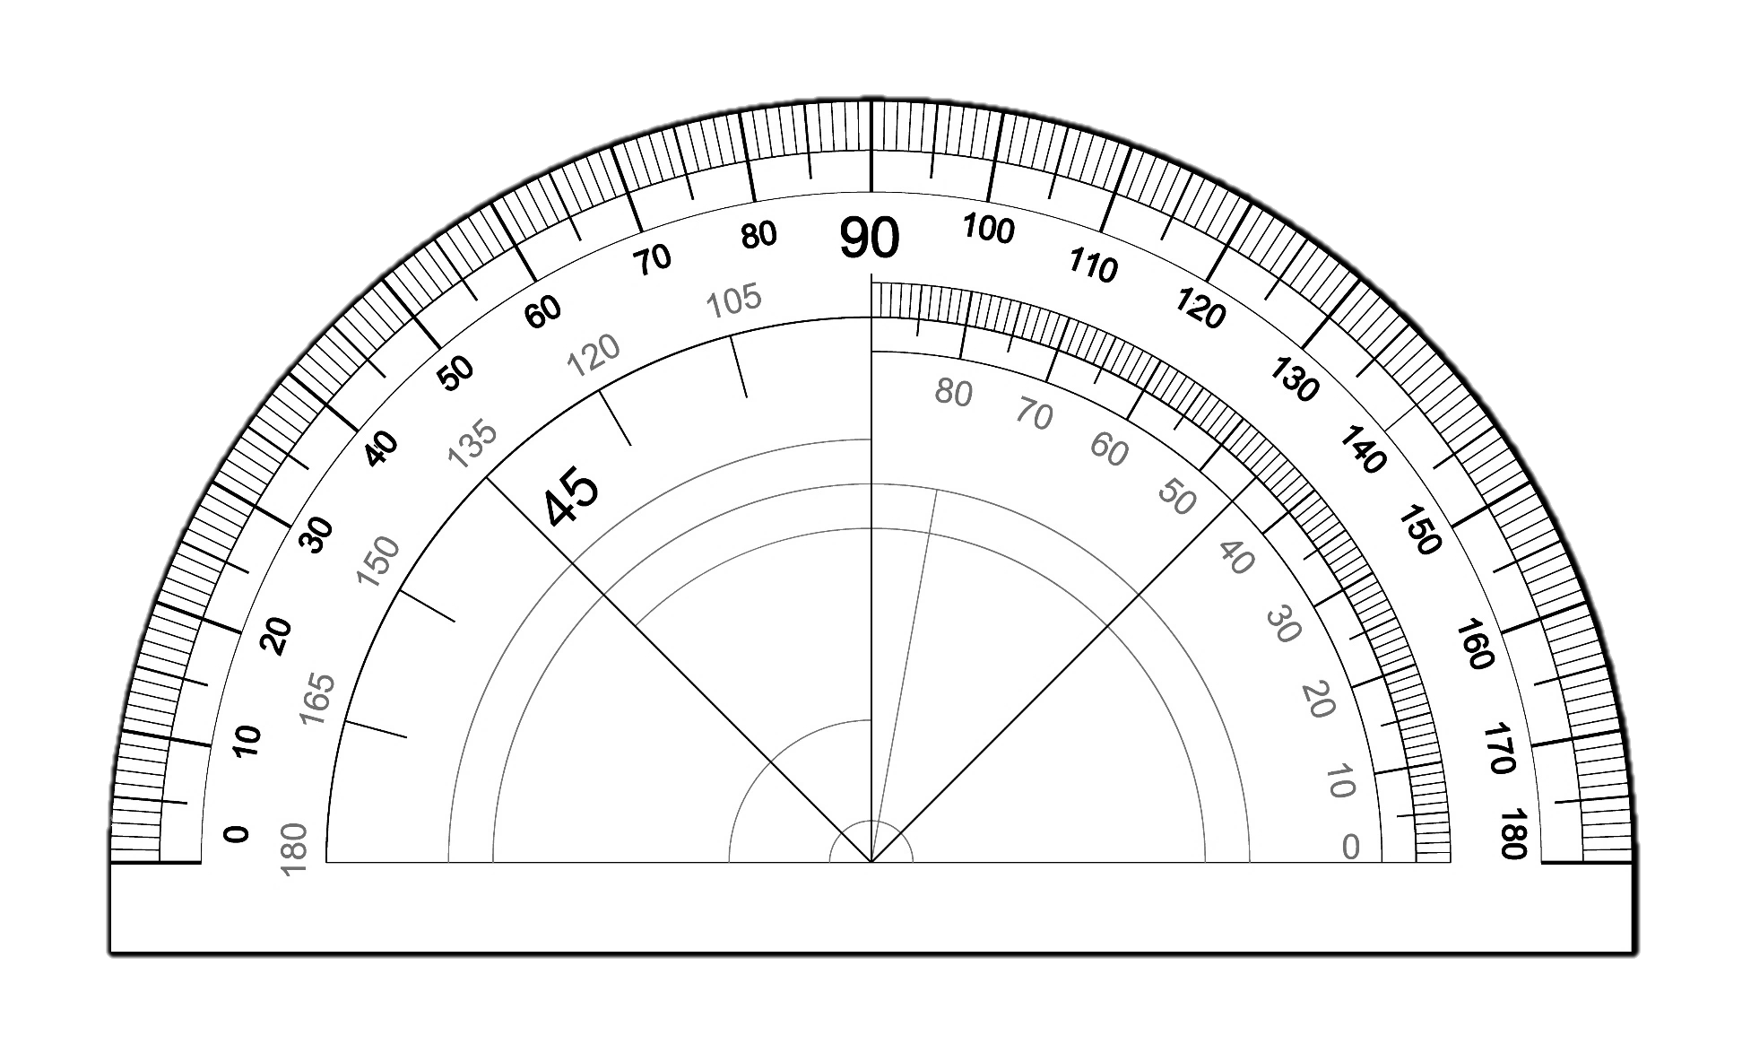
b) Cách đo góc bằng thước đo góc
Thước đo góc
MNT

Slide 8

b) Cách đo góc bằng thước đo góc
Đo góc đỉnh O; cạnh OA, OB:
Đặt thước đo góc sao cho tâm của thước trùng với đỉnh O của góc; cạnh OB nằm trên đường kính của nửa hình tròn của thước.
o
60
A
Cạnh OA đi qua một vạch trên nửa đường tròn của thước, chẳng hạn vạch ghi số 60, ta được số đo góc đỉnh O; cạnh OA, OB bằng 60
O
B
o
MNT

Slide 9
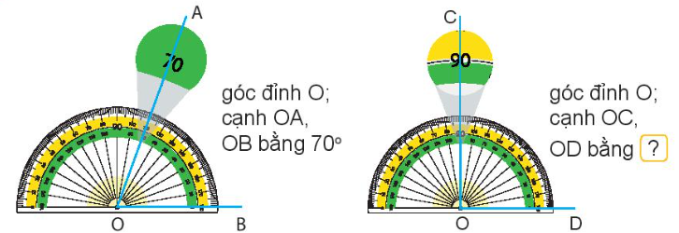
Bài 1: Quan sát thước đo góc rồi nêu số đo của mỗi góc (theo mẫu)
MNT

Slide 10


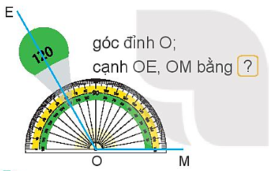

90º
100º
110º
120º
MNT

Slide 11
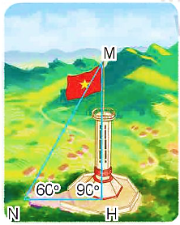
Bài 2: Quan sát tranh rồi nêu số đo các góc sau:
Góc đỉnh N; cạnh NM, NH bằng ......
o
60
Góc đỉnh H; cạnh HM, HN bằng ......
o
90

Slide 12
Hãy quan sát xung quanh các em, những đồ vật nào có thể tạo thành góc?

Slide 13


MNT

